Slide 1
PENGANTAR
GOOD CORPORATE GOVERNANCE

Slide 2
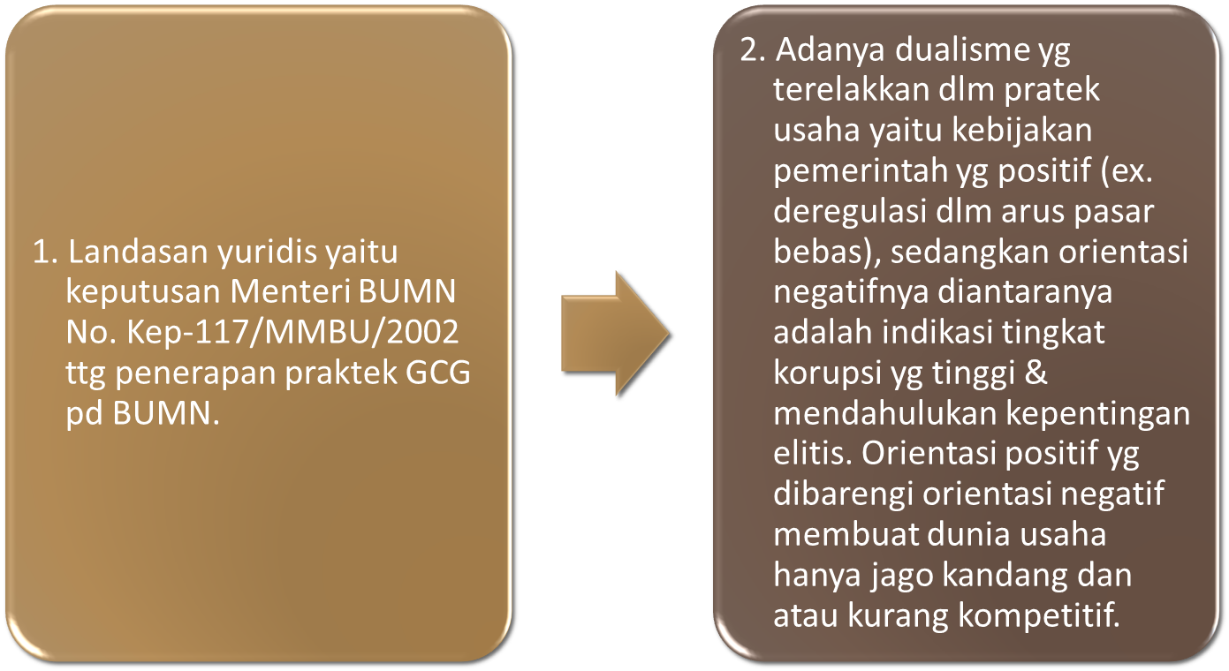
Latar Belakang Pelaksanaan GCG BUMN

Slide 3
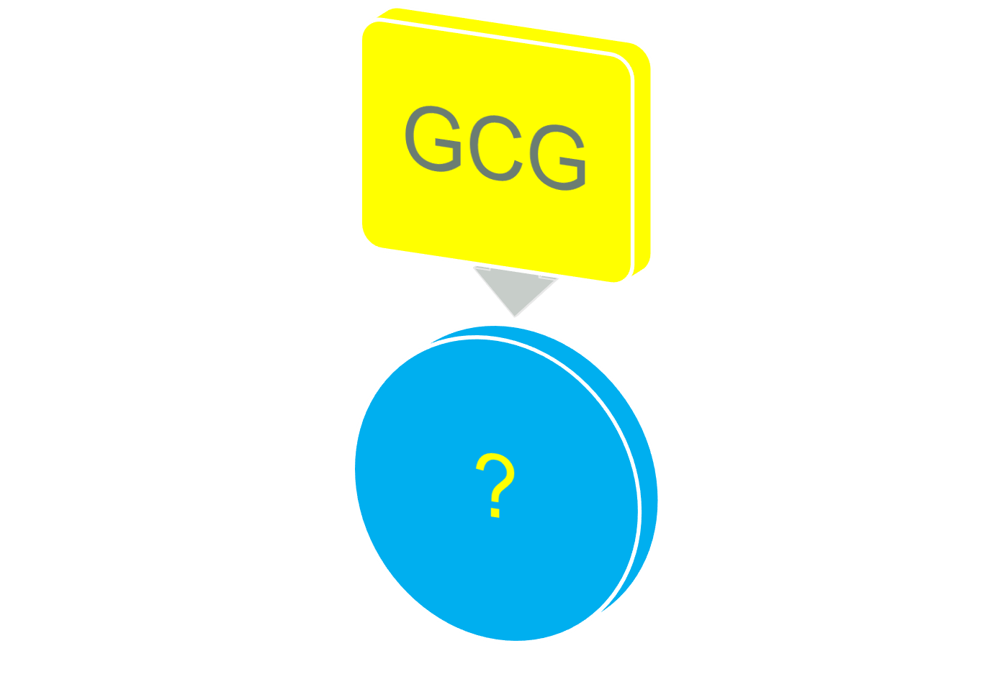

Slide 4
Pengantar
Pentingnya penerapan Good Corporate Governance telah menjadi perhatian bagi dunia bisnis di setiap negara. Isu ini terus dikaji oleh pelaku bisnis, akademis, pembuat kebajikan dan lain sebagainya. Pemahaman tentang praktik Corporate Governance terus berevolusi dari waktu ke waktu.

Slide 5
Istilah Corporate Governance itu sendiri untuk pertama kali diperkenalkan oleh Cadbury Committee di tahun 1992 yang menggunakan istilah tersebut dalam laporan mereka yang kemudian dikenal sebagai Cadbury Report. Laporan ini dipandang sebagai titik balik (turning point) yang sangat menentukan bagi praktik Corporate Governance di seluruh dunia. Corporate Governance merupakan salah satu elemen kunci dalam meningkatkan efisiensi ekonomis, yang meliputi serangkaian hubungan antara manajemen perusahaan, dewan direksi, para pemegang saham dan stakeholder lainnya.

Slide 6
Sejarah CG
Good Corporate Governance mulai berkembang sejak setelah kejadian The New York Stock Exchange Crash pada 19 Oktober 1987 dimana cukup banyak perusahaan multinasional yang tercatat di bursa efek New York, mengalami kerugian finansial yang cukup besar. Di kala itu, untuk mengantisipasi permasalahan internal perusahaan, banyak para eksekutif melakukan rekayasa keuangan yang intinya adalah bagaimana “menyembuyikan” kerugian perusahaan atau memperindah penampilan kinerja manajemen dan laporan keuangan.

Slide 7
Sejarah GC..
Dengan kesadaran tinggi untuk meningkatkan daya saing bangsa oleh segenap negarawan, cendekiawan dan usahawan, maka dimulailah gerakan untuk meningkatkan praktik-praktik yang baik dalam perusahaan. Gerakan ini dimulai dari tokoh-tokoh di Inggris yang dipimpin oleh Sir Adrian Cadbury, yang pada saat itu sebagai Directur Bank of England dan mantan CEO Group Cadbury

Slide 8
Sejak terbitnya Cadbury code on Corporate Governance pada tahun 1992, semakin banyak institusi yang terus melakukan penyempurnaan dalam prinsip-prinsip dan petunjuk teknis praktik, antara lain International Corporate Governance Network (ICGN) yang mendorong Organization for Economic Cooperation and Development (OECD) mengeluarkan OECD Principles on Corporate Governance. ICGN (International Corporate Governance Network) sangat berkepentingan dalam implementasi Good Corporate Governance, karena anggota mereka terdiri dari institusi dana pensiun dan asuransi yang mengelola dana nasabah untuk investasi jangka panjang.

Slide 9
Pengertian Corporate Governance
Komite Cadbury (1992) mendefinisikan Corporate Governance yang diterjemahkan oleh Tjager Nyoman:12 (2003) sebagai, Sistem yang mengarahkan dan mengendalikan perusahaan dengan tujuan agar mencapai keseimbangan antara kekuatan kewenangan yang diperlukan oleh perusahaan, untuk menjamin kelangsungan eksistensinya dan pertanggungjawaban kepada stakeholder. Hal ini berkaitan dengan peraturan kewenangan pemilik, direktur, manajer, pemegang saham, dan sebagainya.

Slide 10
Pengertian Corporate Governance
Organization for Economic Co-operation and Development (OECD) (2004) yang diterjemahkan oleh Indra Surya dan Ivan Yustiavandana (2006) mendefinisikan Corporate Governance adalah sebagai, Sekumpulan hubungan antara pihak manajemen perusahaan, dewan, pemegang saham, dan pihak lain yang mempunyai kepentingan dengan perusahaan. Corporate Governance juga mensyaratkan adanya struktur perangkat untuk mencapai tujuan dan pengawasan atas kinerja. Corporate Governance yang baik dapat memberikan rangsangan bagi dewan dan manajemen untuk mencapai tujuan yang merupakan kepentingan perusahaan dan pemegang saham harus mengfasilitasi pengawasan yang efektif sehingga mendorong perusahaan menggunakan sumber daya yang lebih efisien.

Slide 11
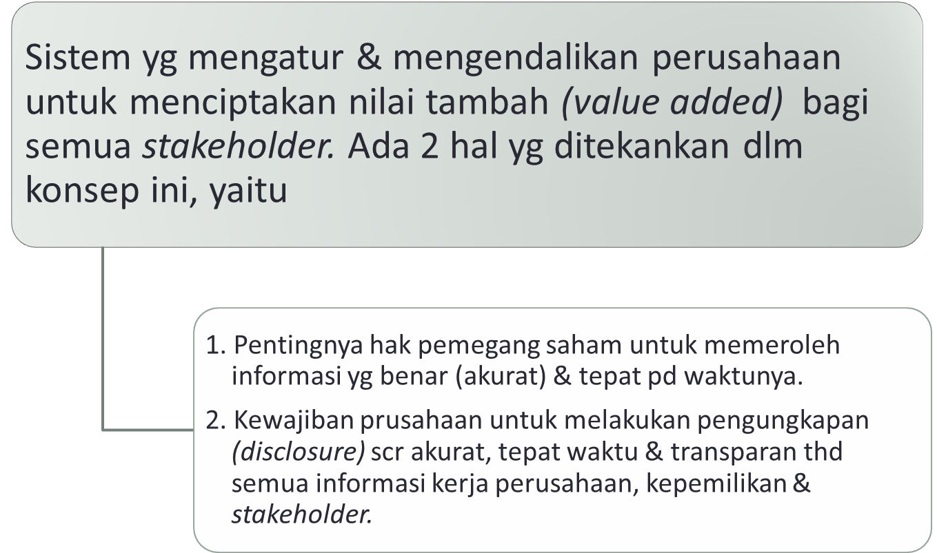
Pengertian GCG (Moeljono, 2005)

Slide 12
Menurut FCGI
(Forum for Corporate Governance in Indonesia) :
Yaitu separangkat peraturan yang mengatur hubungan yang berkaitan dengan hak-hak dan kewajiban dari :
  pemegang saham,
  pengurus (pengelola) perusahaan,
  pihak kreditor,
  pemerintah,
  karyawan, serta
  para pemegang kepentingan intern dan ekstern lainnya .

Slide 13
Dengan kata lain…….
Corporate Governance → Suatu sistem yang mengatur dan mengendalikan perusahaan.
Dengan TUJUAN → menciptakan nilai tambah bagi semua pihak yang berkepentingan (stakeholders).

Slide 14
Menurut Shampurno
Yaitu seperangkat mekanisme yang digunakan untuk mengelola hubungan di antara stakeholder dalam konteks untuk memberikan batasan dan arahan maupun kinerja organisasi/perusahaan

Slide 15
Menurut IICG
(The Indonesian Institute for Corporate Governance)
Yaitu Proses dan struktur yang ditetapkan dalam menjalankan perusahaan, dengan tujuan utama meningkatkan nilai pemegang saham dalam jangka panjang, dengan tetap memperhatikan kepentingan stakeholders yang lain.

Slide 16
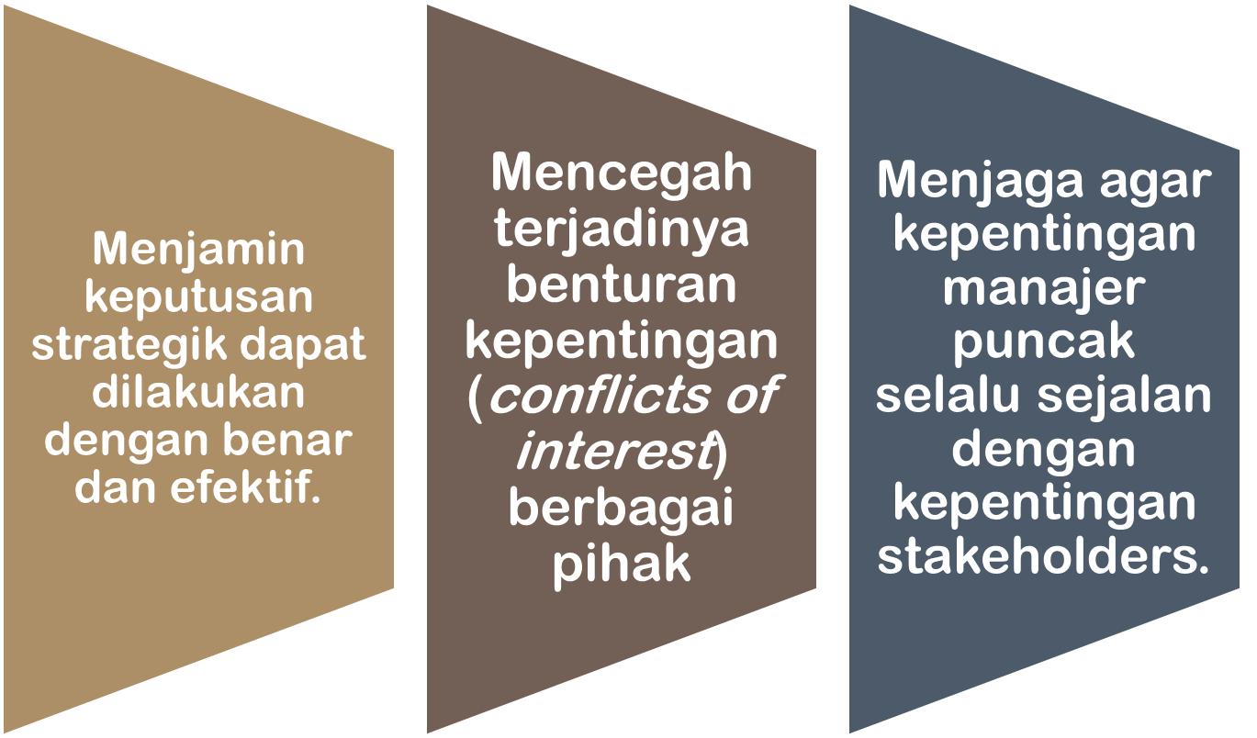
PENTINGNYA GCG

Slide 17
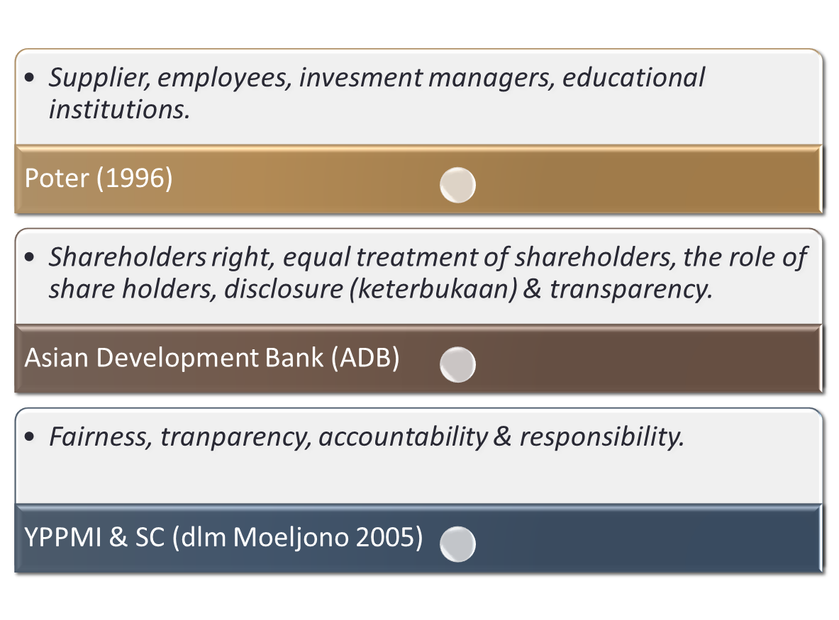
Unsur-Unsur GCG

Slide 18
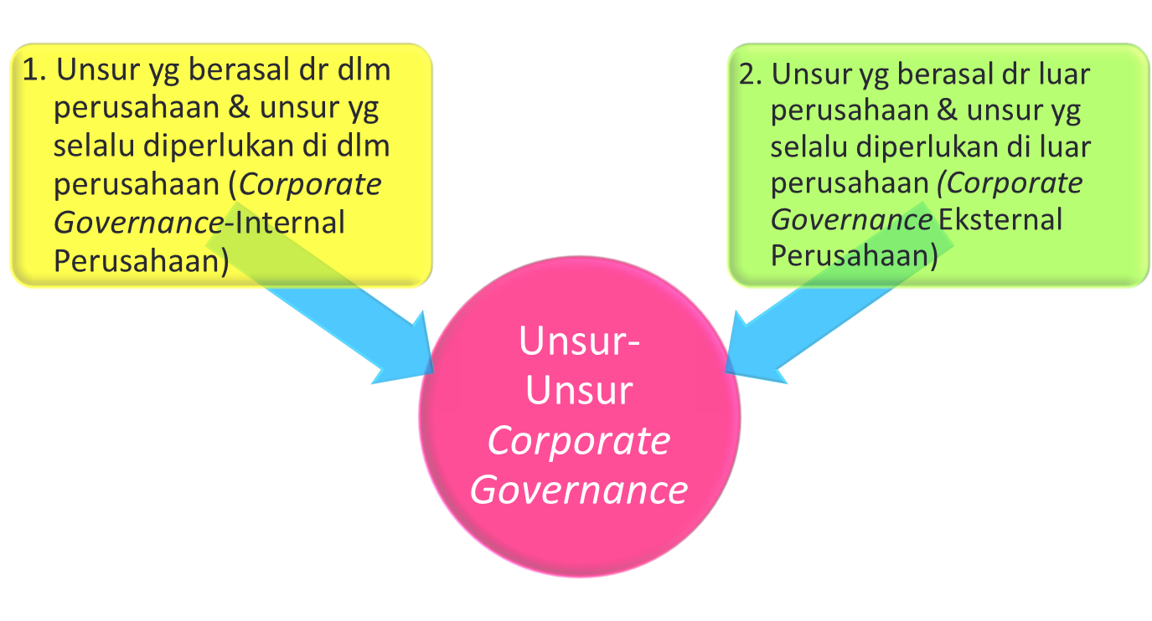

Slide 19
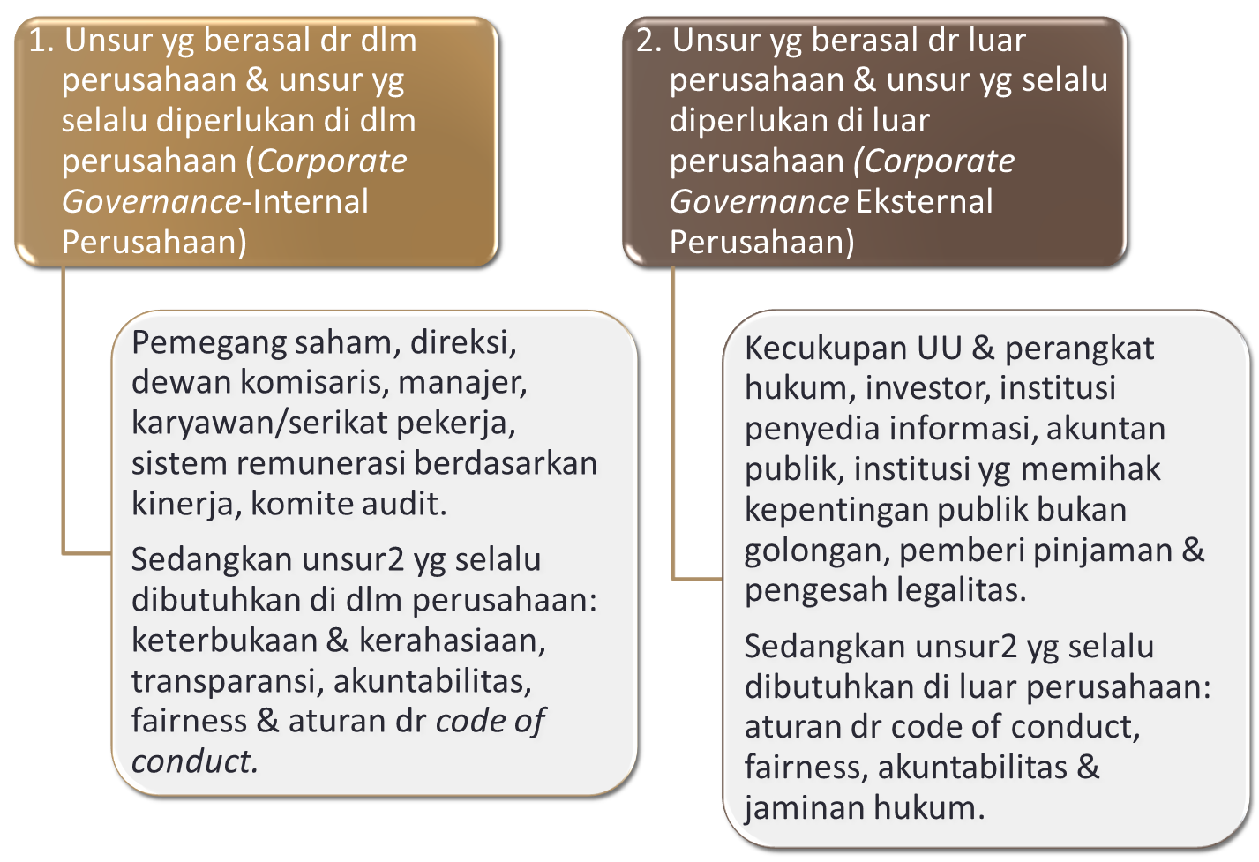
Unsur-Unsur Corporate Governance (Hariyoto, 2000)

Slide 20
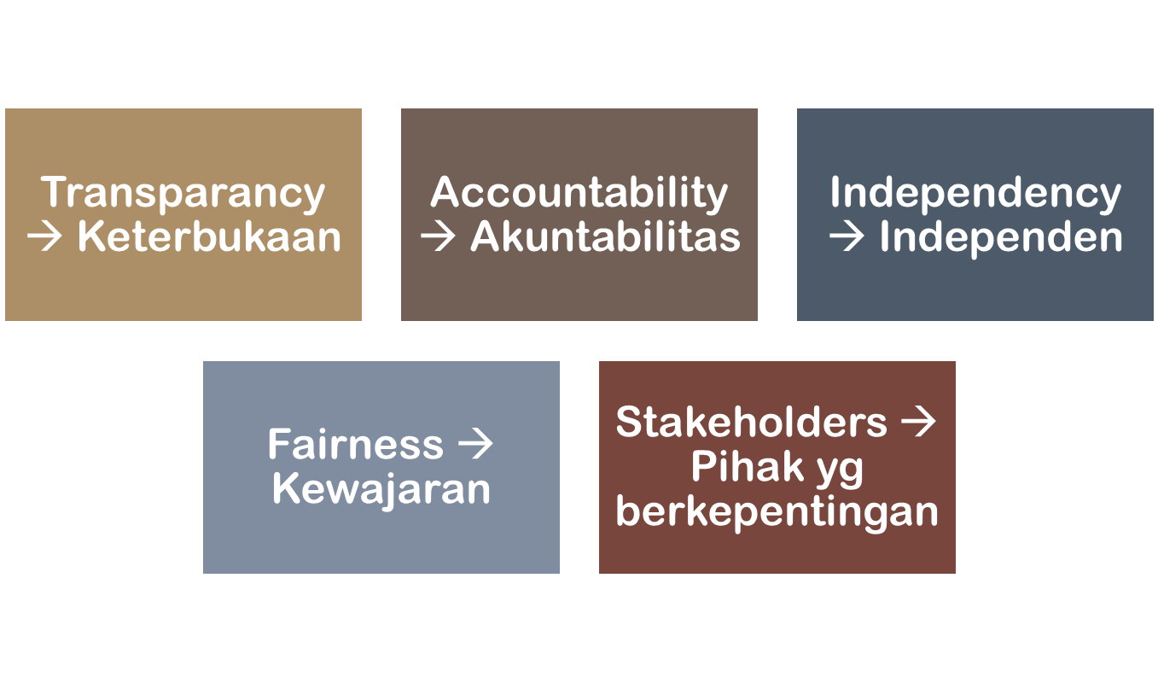
PRINSIP UTAMA GCG

Slide 21
Transparan
Dapat mengungkapkan atau memberikan informasi tepat waktu, memadai, jelas dan akurat yang mudah diakses oleh stakeholders sesuai dengan haknya.
Kebijakan perusahaan terutama yang menyangkut hal-hal strategis harus tertulis dan dikomunikasikan kepada stakeholders
Menetapkan tanggungjawab yang jelas dari masing-masing organ perusahaan yang selaras dengan visi, misi, strategi dan sasaran usaha

Slide 22
Akuntabilitas
Perusahaan harus memiliki ukuran kinerja dan ada sistem check and balance dalam pengelolaan perusahaan
Untuk itu perusahaan harus menjamin dilaksanakannya ketentuan-ketentuan yang berlaku dan menjadi good corporate citizen yang peduli pada lingkungan dan melaksanakan tanggungjawab sosial.

Slide 23
Independen
Artinya dalam mengambil keputusan, perusahaan harus obyektif dan bebas dari segala tekanan dari siapapun serta bebas dari conflict of interest.

Slide 24
Kewajaran
Perusahaan harus memperhatikan seluruh kepentingan stakeholders berdasarkan azas kesetaraan dan kewajaran (equal treatment)

Slide 25
Stakeholders
Perusahaan memberikan kesempatan kepada seluruh stakeholders untuk memberikan masukan dan menyampaikan pendapat bagi kepentingan perusahaan serta mempunyai akses informasi sesuai dengan prinsip keterbukaan

Slide 26
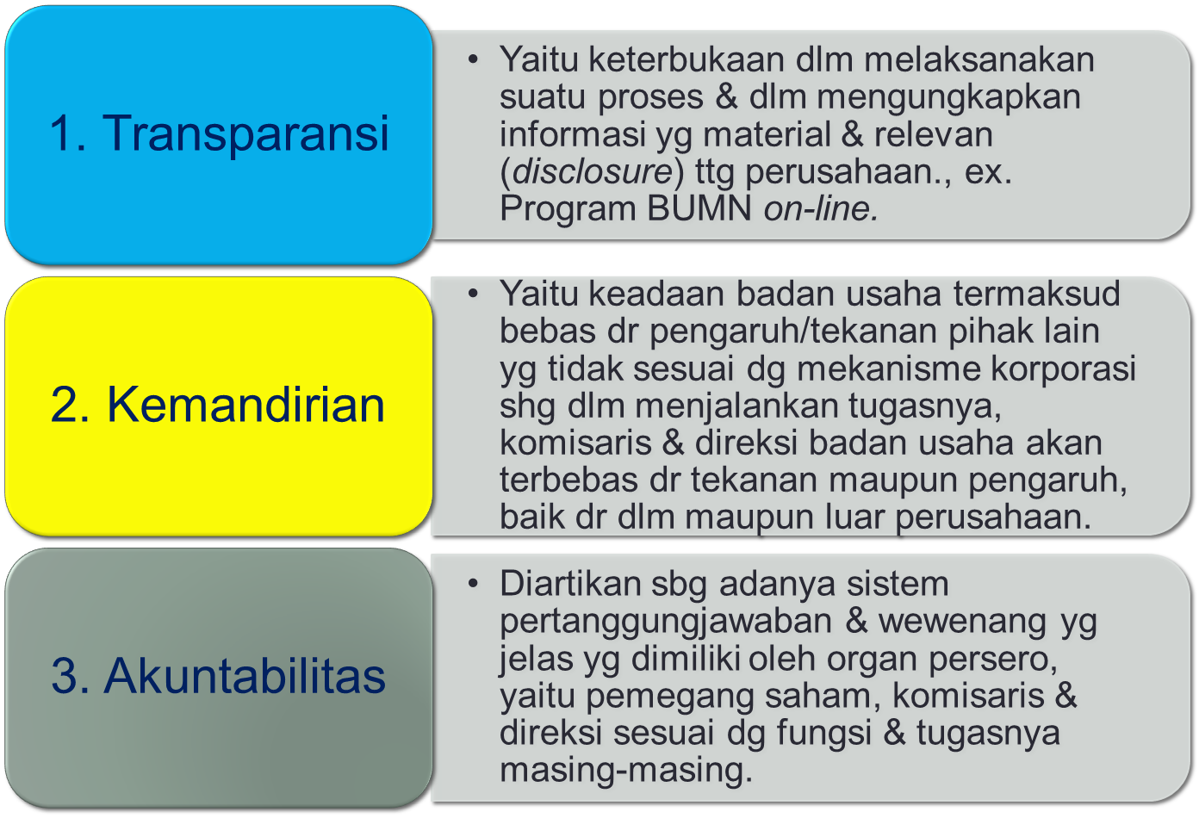
Prinsip-Prinsip GCG (Master Plan BUMN 2002-2006)

Slide 27
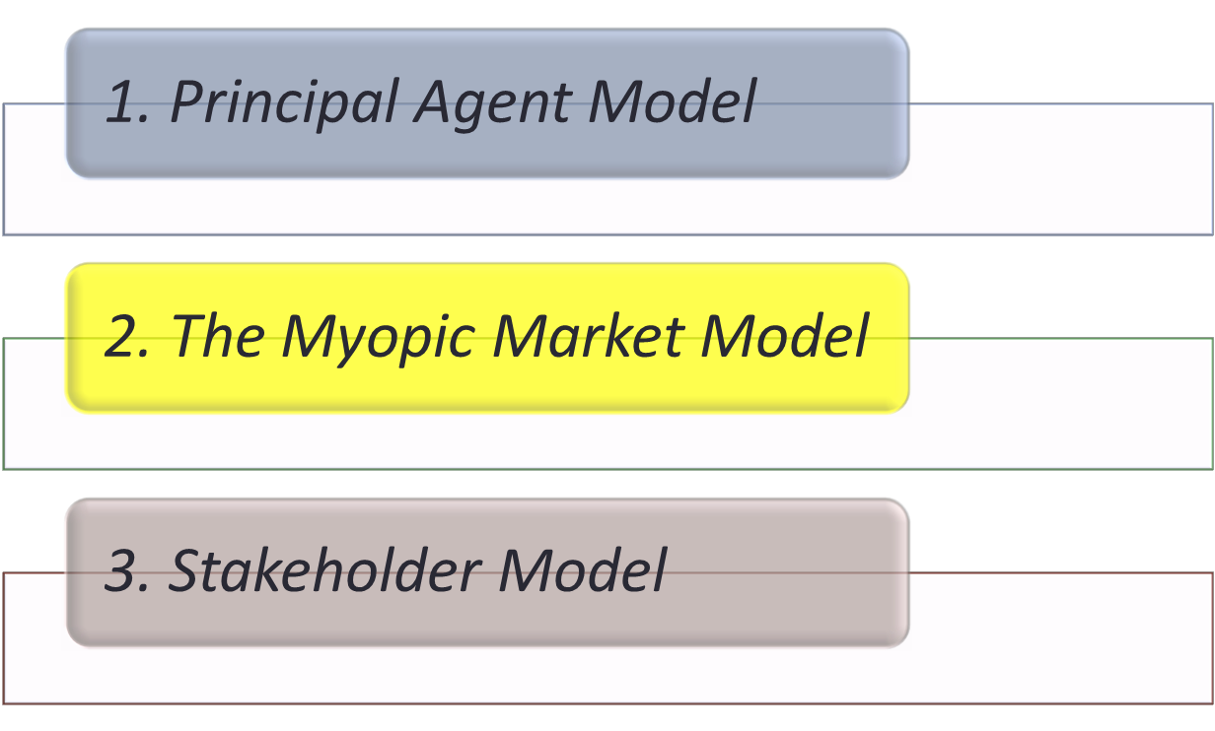
Model Corporate Governance (Akadun, 2007)

Slide 28
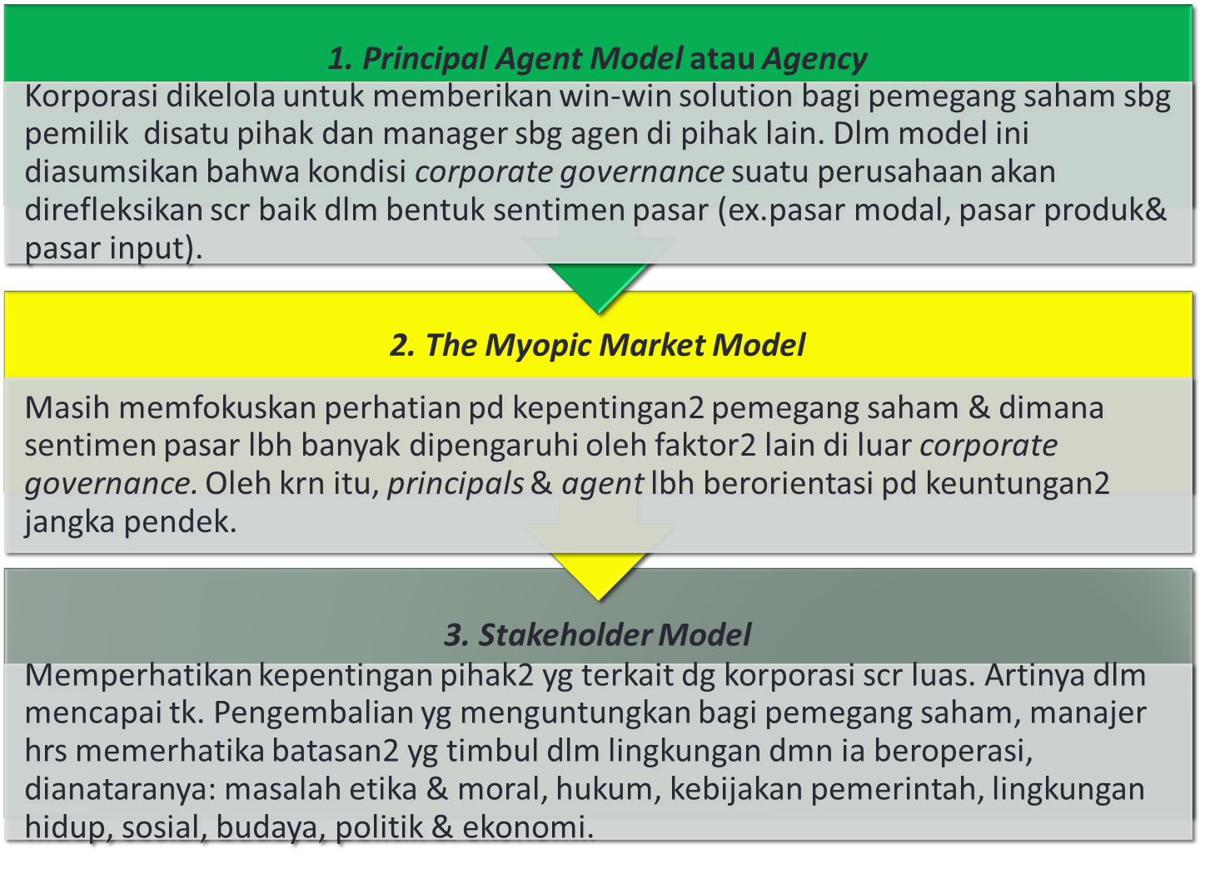
Model Corporate Governance (Akadun, 2007)

Slide 29
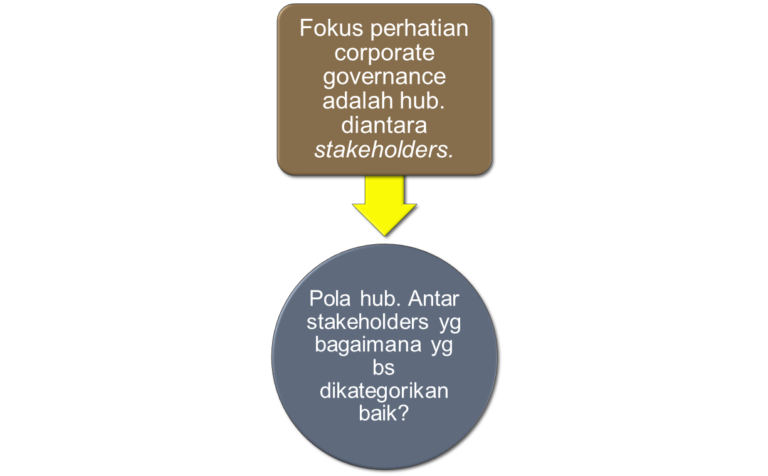
Keadilan adalah salah satu ukuran normatif yg sering dikaitkan dg GCG

Slide 30
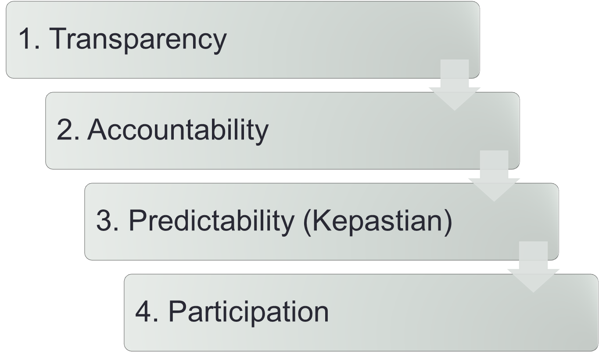
Prasyarat Keadilan dlm GCG

Slide 31
Hubungan antara GCG, Keadilan & Prasyarat-Prasyaratnya (Hariyoto, 2000)
Good Corporate Governance
Fairness
Accountability
Tranparency
Predictability
Participation

Slide 32
Pentingnya GCC dlm GCG
Good Corporate Culture (GCC)
merupakan sisi dlm atau sisi nilai dr pengelolaan korporasi , atau mjd bagian hulu dr GCG dg muatannya yg fokus pd basic values dr pengeloaan korporasi yg kemudian diturunkan melalui sistem. Jd GCC merupakan inti dr organisasi perusahaan dpt pula dikatakan sbg roh atau jiwa suatu lembaga. Lebih fokus lagi GCC, merupakan inti dr GCC (Moeljono, 2005)

Slide 33
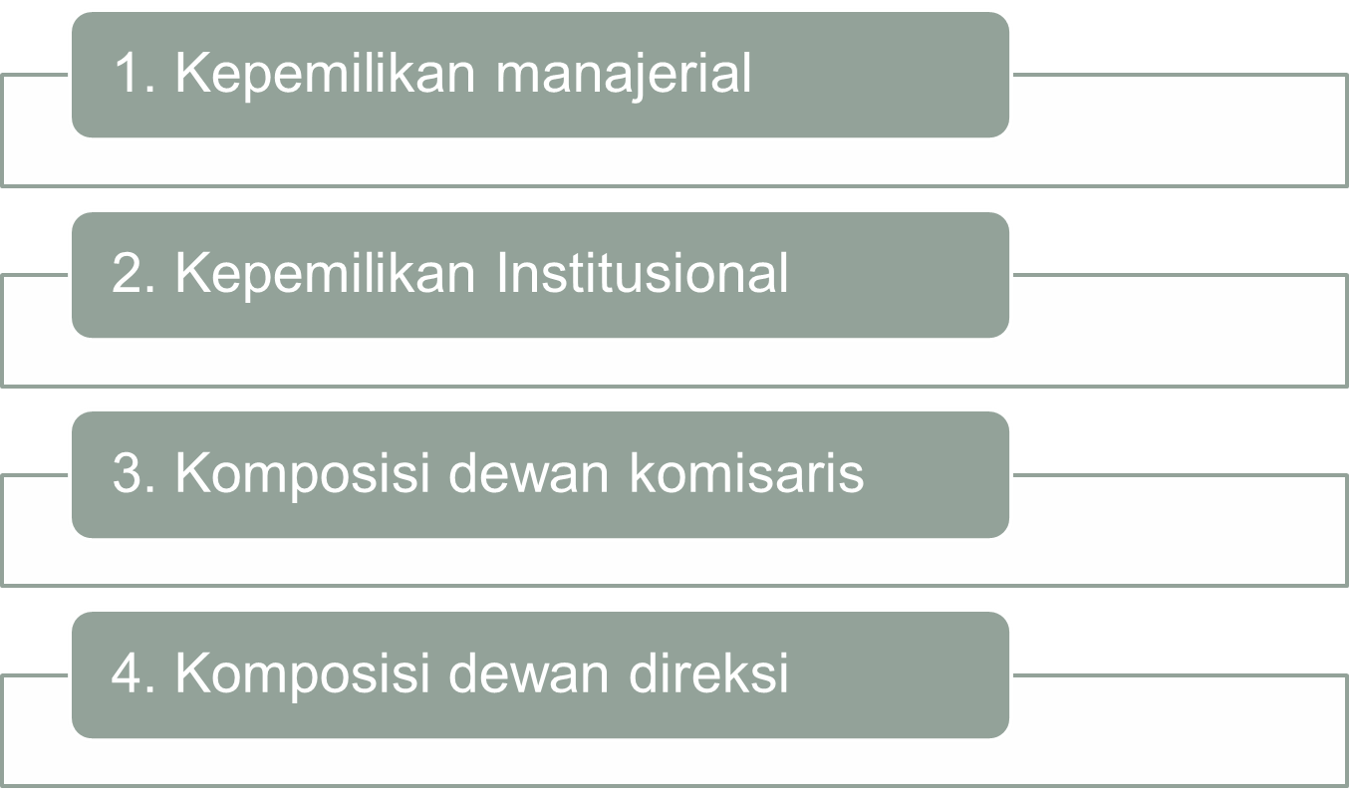
Implementasi GCG, dapat ditinjau dari aspek :

Slide 34



Hubungan antara Organisasi, Manajemen, GCG & GCC
GCG

Slide 35
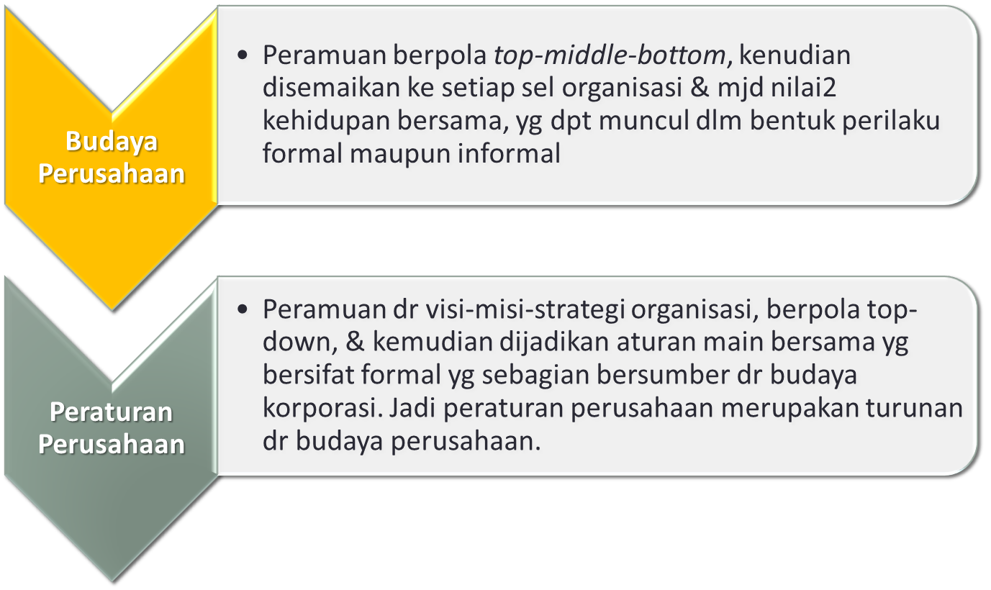
Perbedaan Budaya Perusahaan dg Peraturan Perusahaan

Slide 36
GCC = f (P, O, L, I, S)
f = fungsi
P = Nilai kepemimpinan
O = Nilai organisasi
L = Nilai dinamika lingkungan
I = Nilai individu
S = Nilai sosial kemasyarakatan

Slide 37

Selesai

